Slide 1
a.s.2023/2024 PON: UNA VOLTA C’ERA UN PESCATORE…DALLA LETTURA ALLA RISCRITTURA
LA FIABA

Slide 2
L’ELEMENTO MAGICO

Slide 3
LA MAGIA NELLE FIABE

Slide 4
Gli oggetti magici

Slide 5
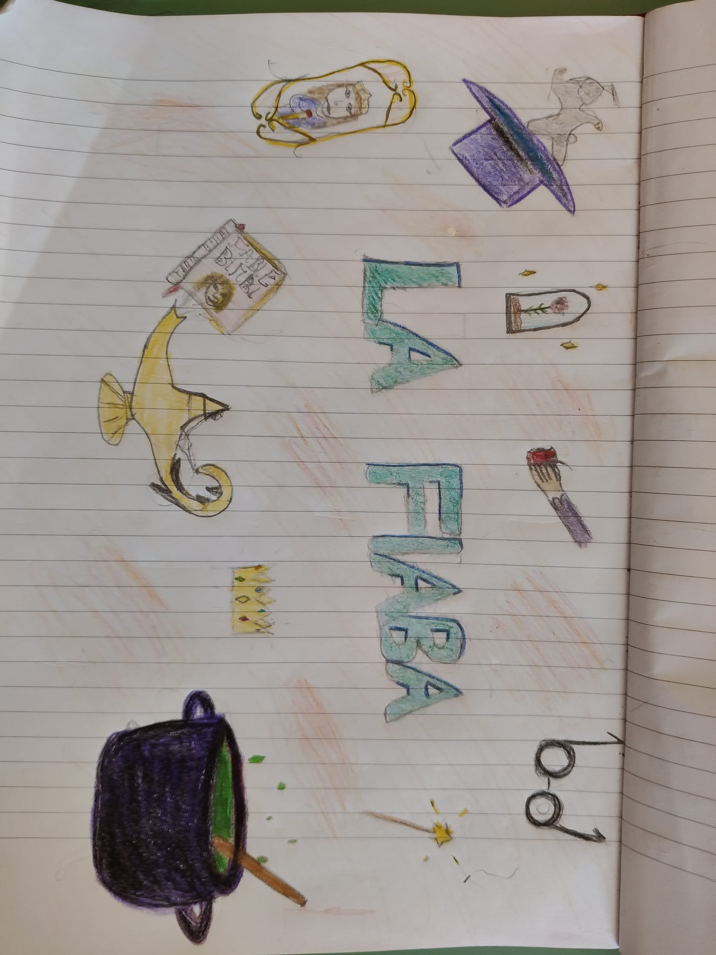
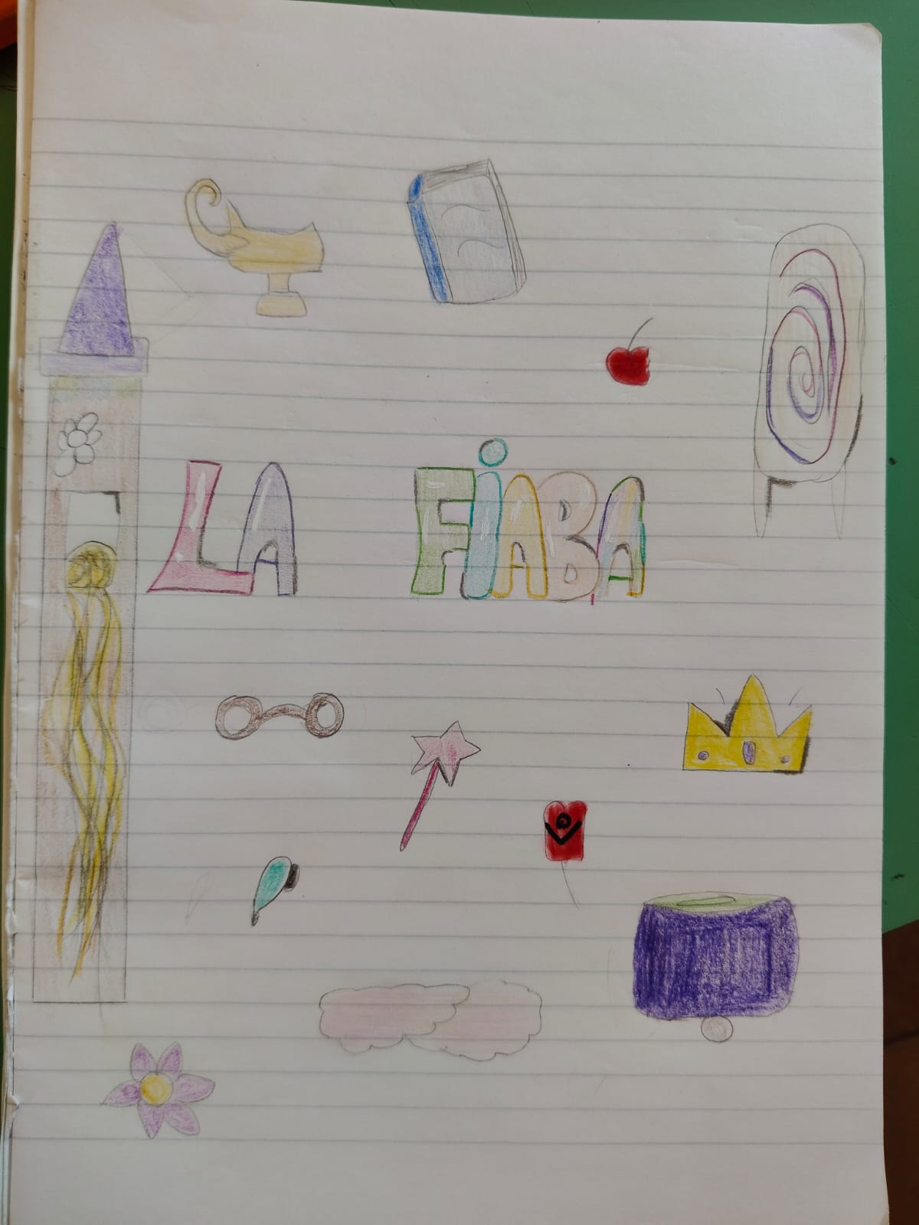
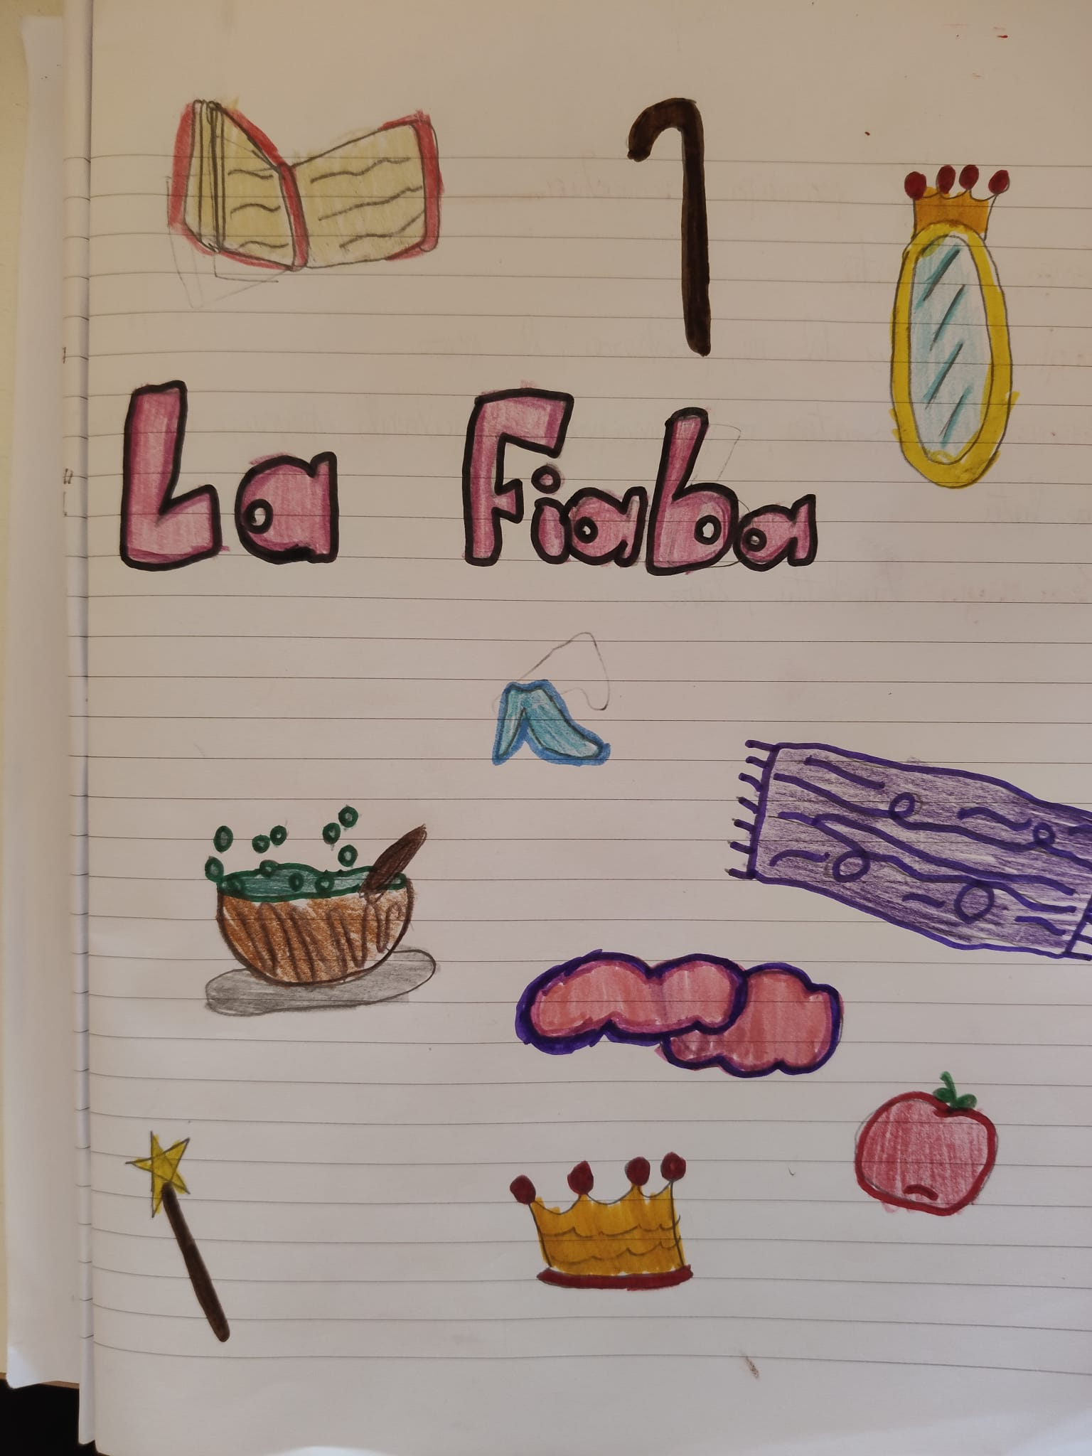

Slide 6
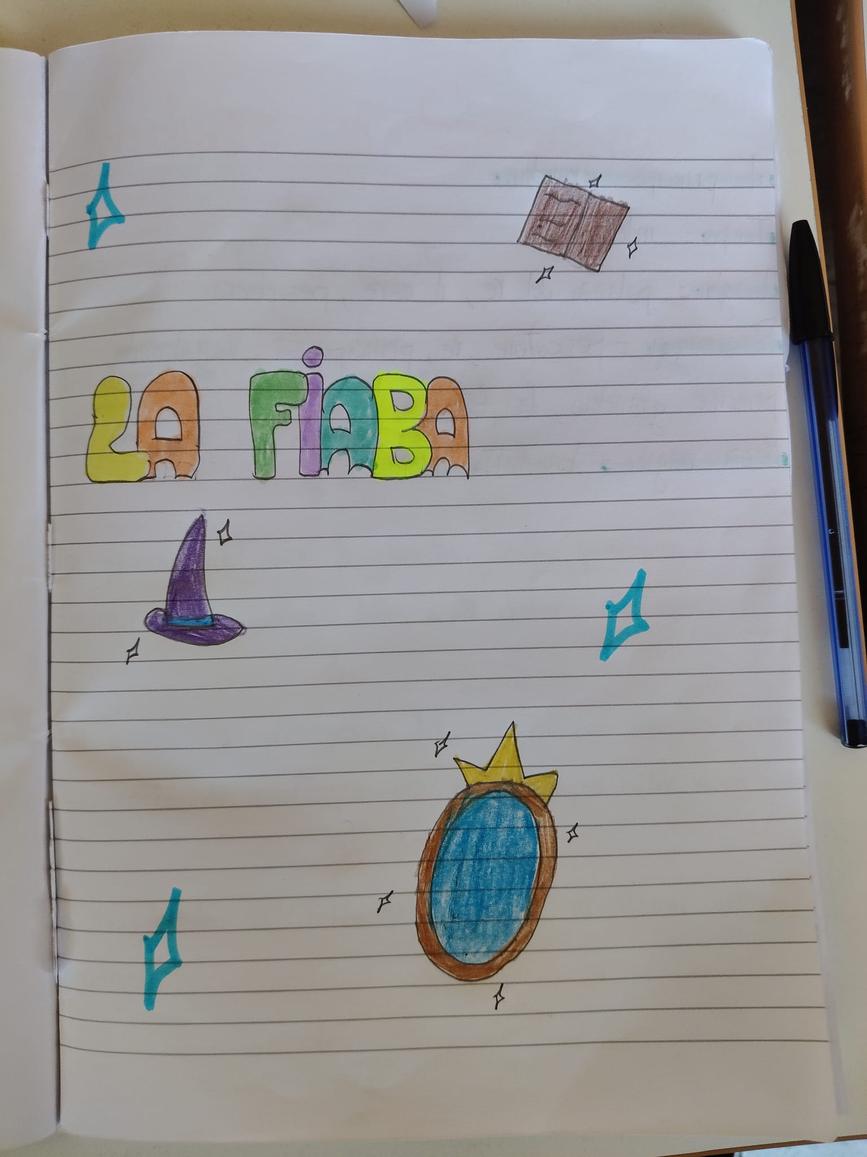
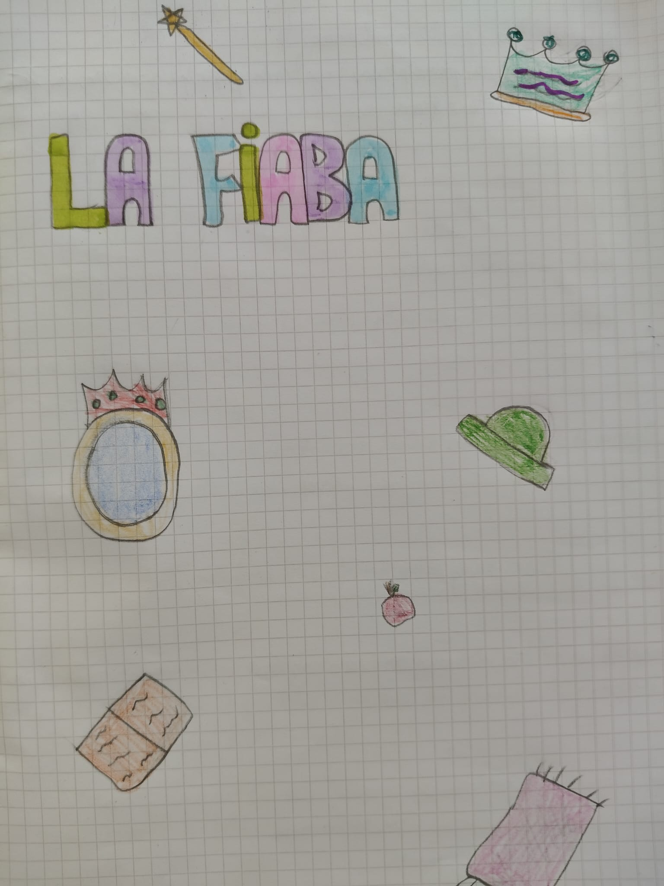
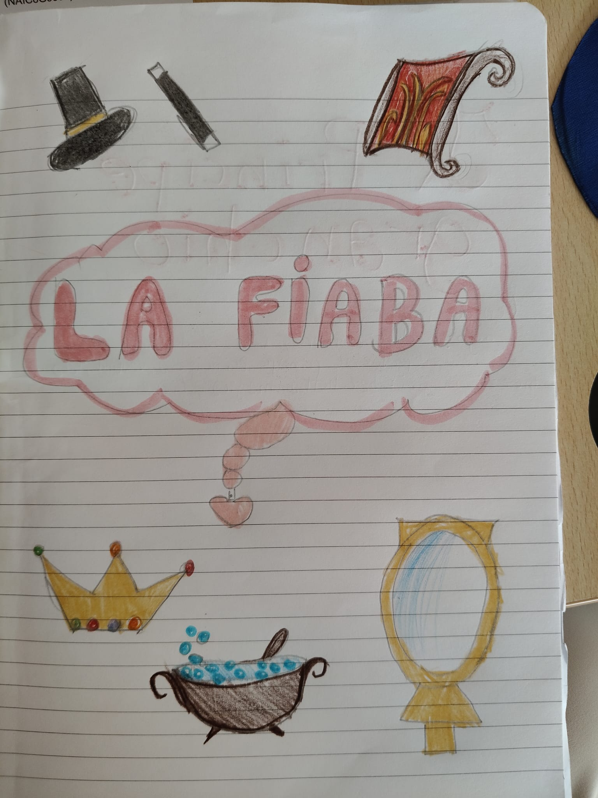

Slide 7
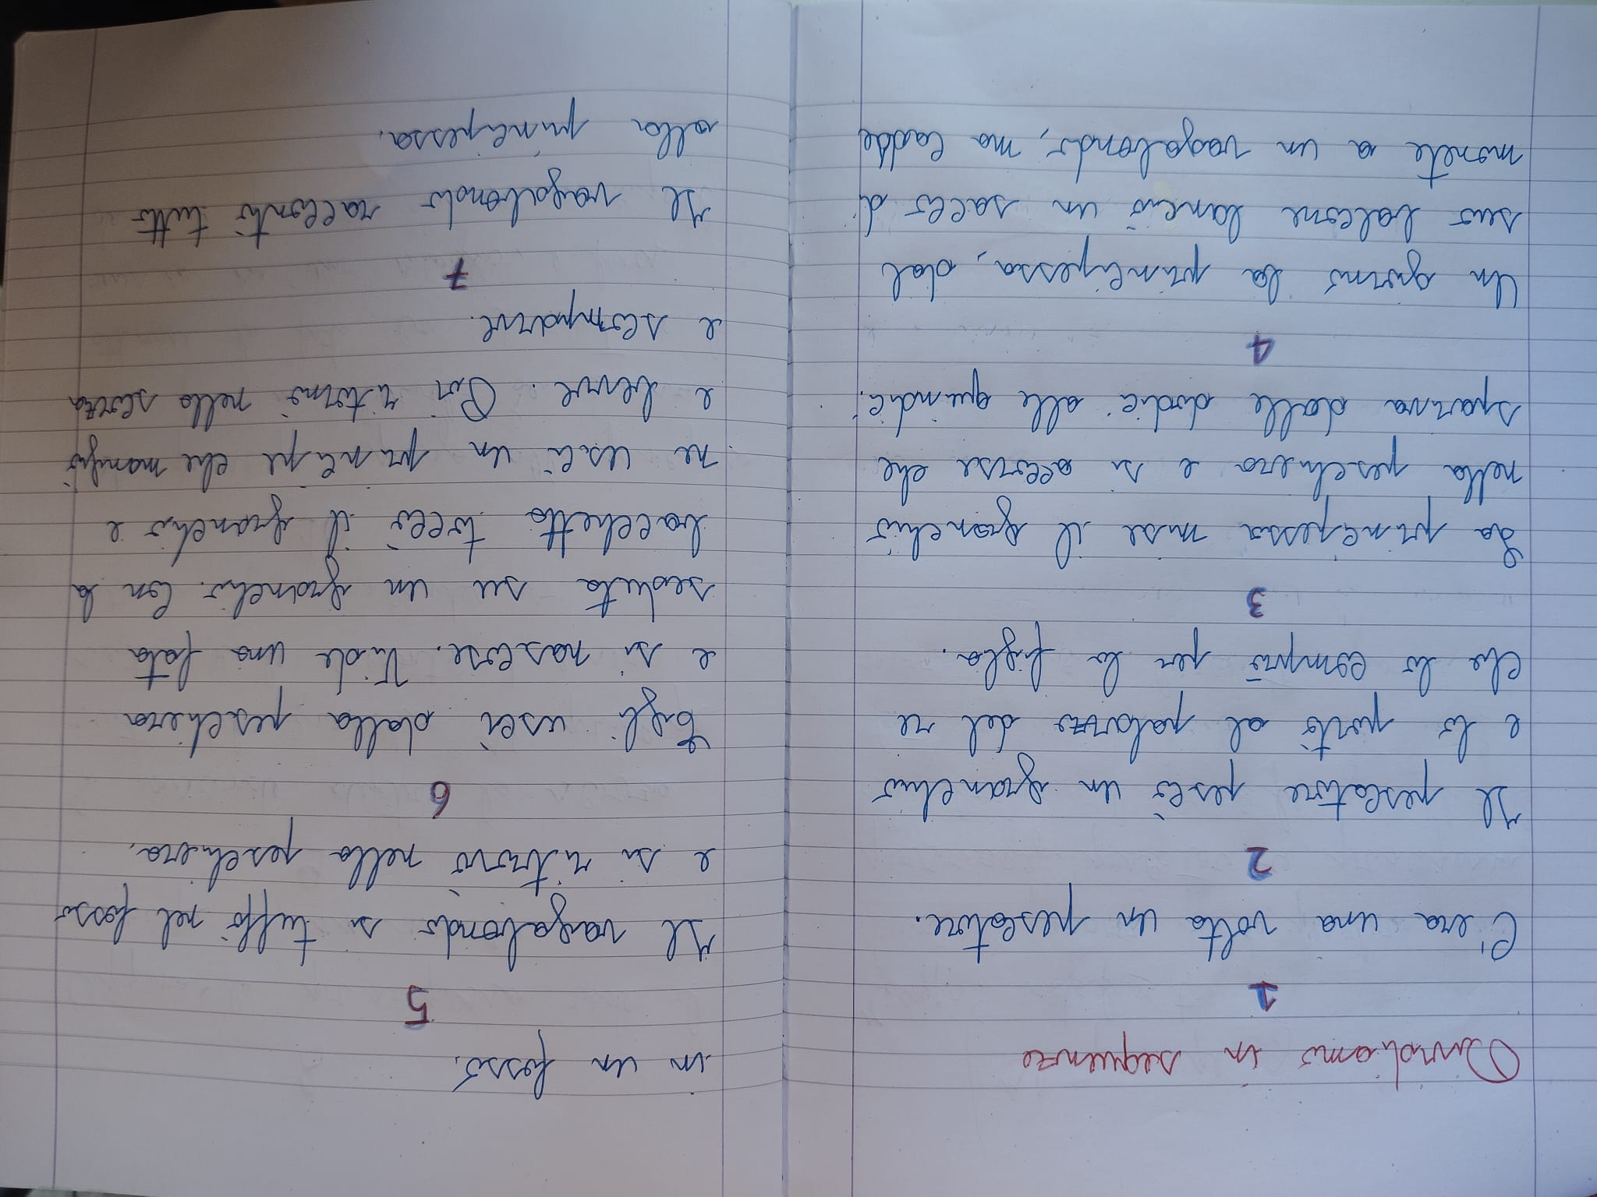
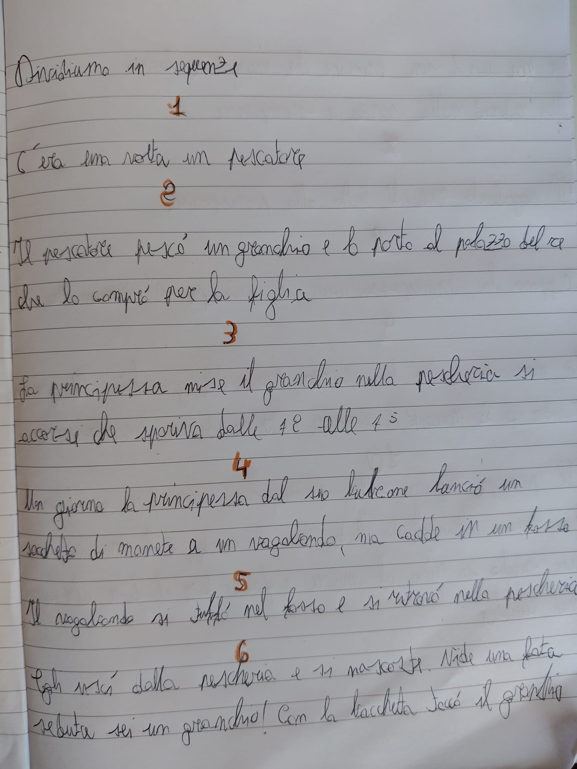
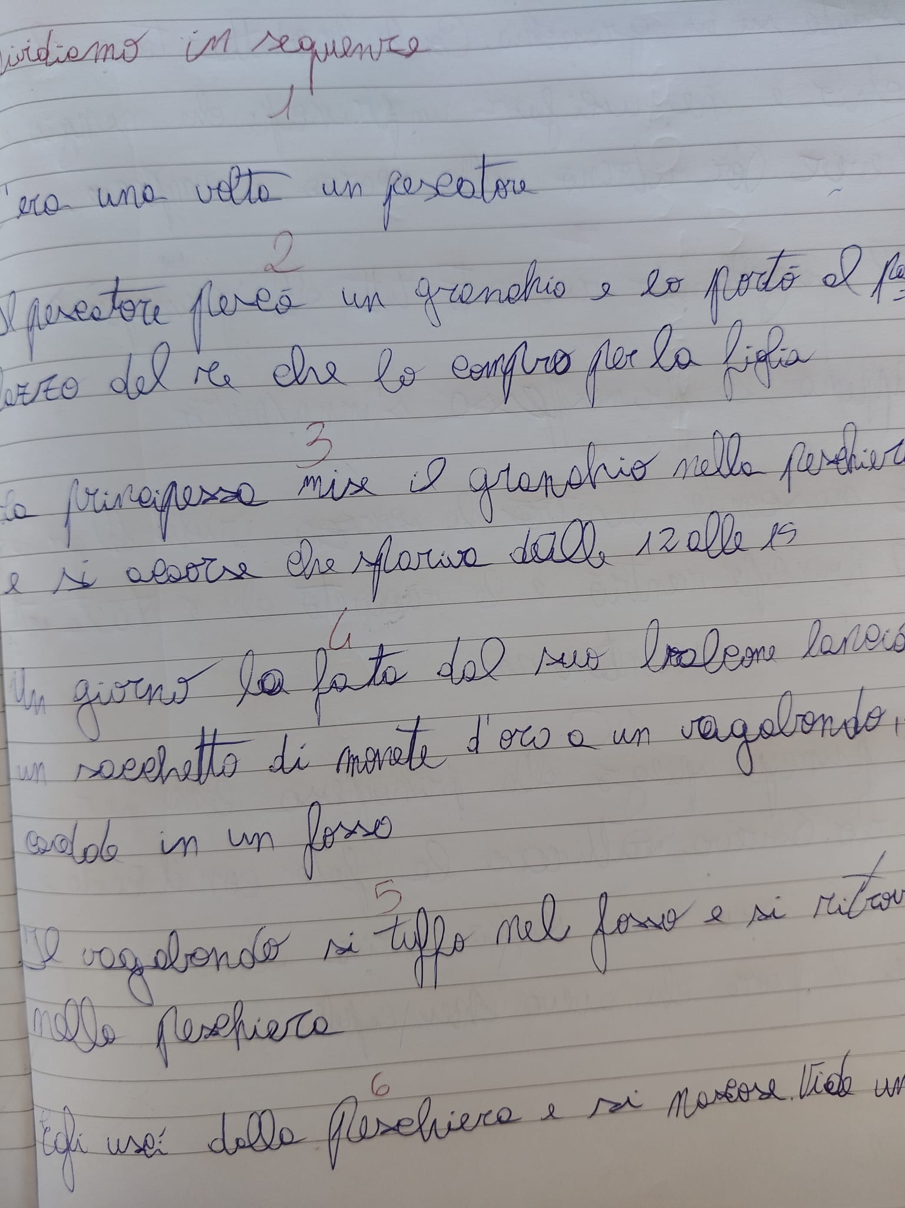
Le sequenze della fiaba : «Il principe granchio».

Slide 8
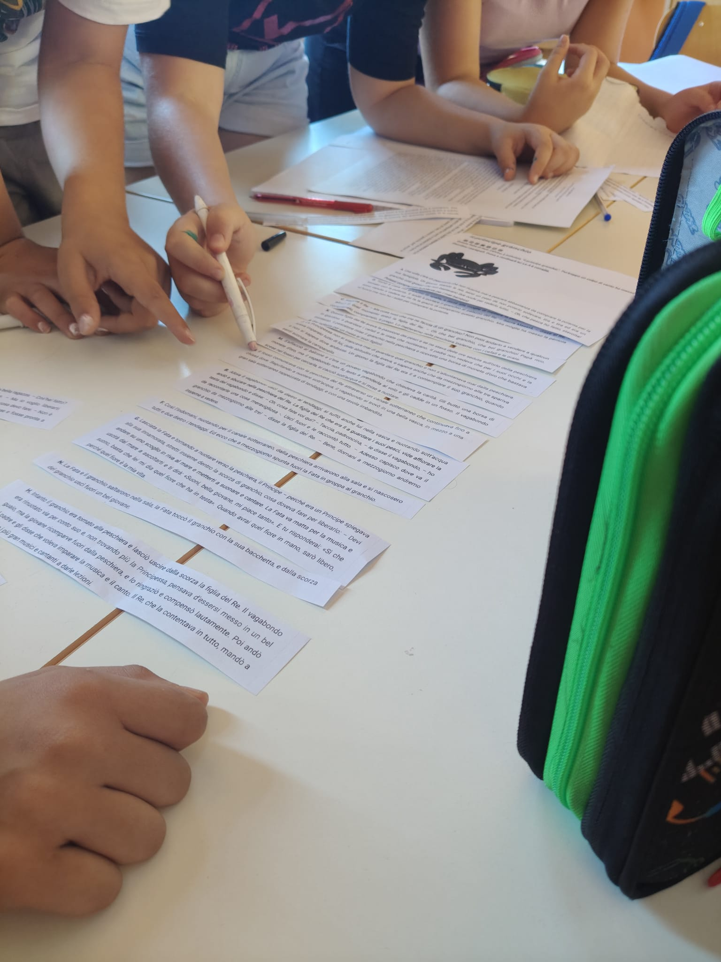
Troviamo la sequenza giusta

Slide 9
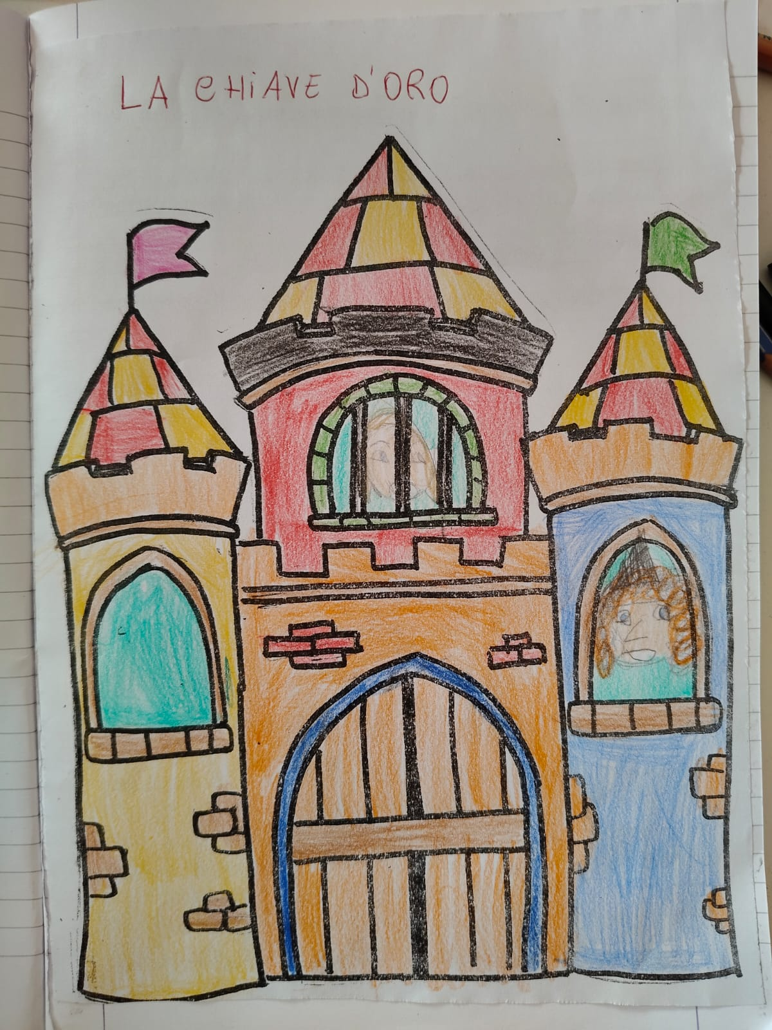
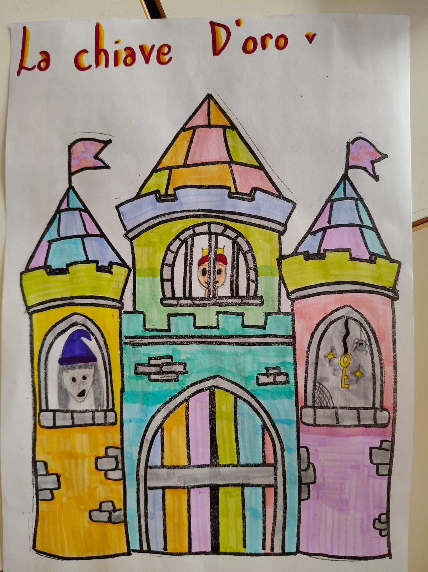
Il luogo delle fiabe

Slide 10
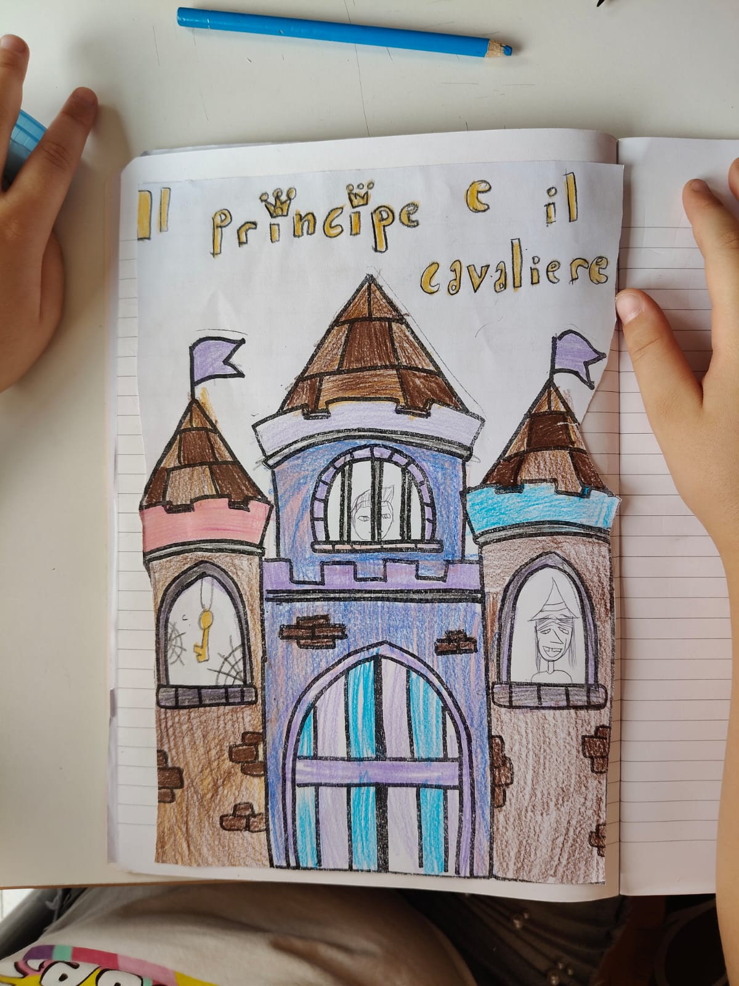
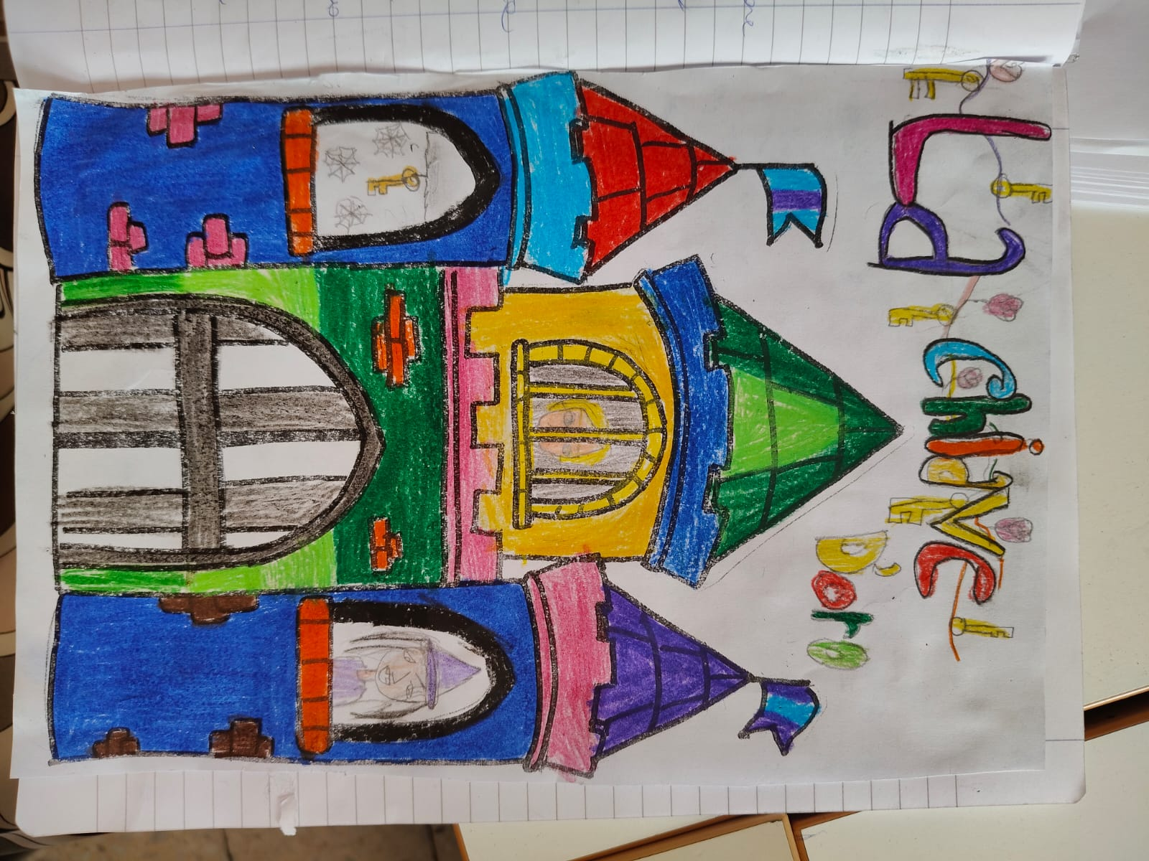
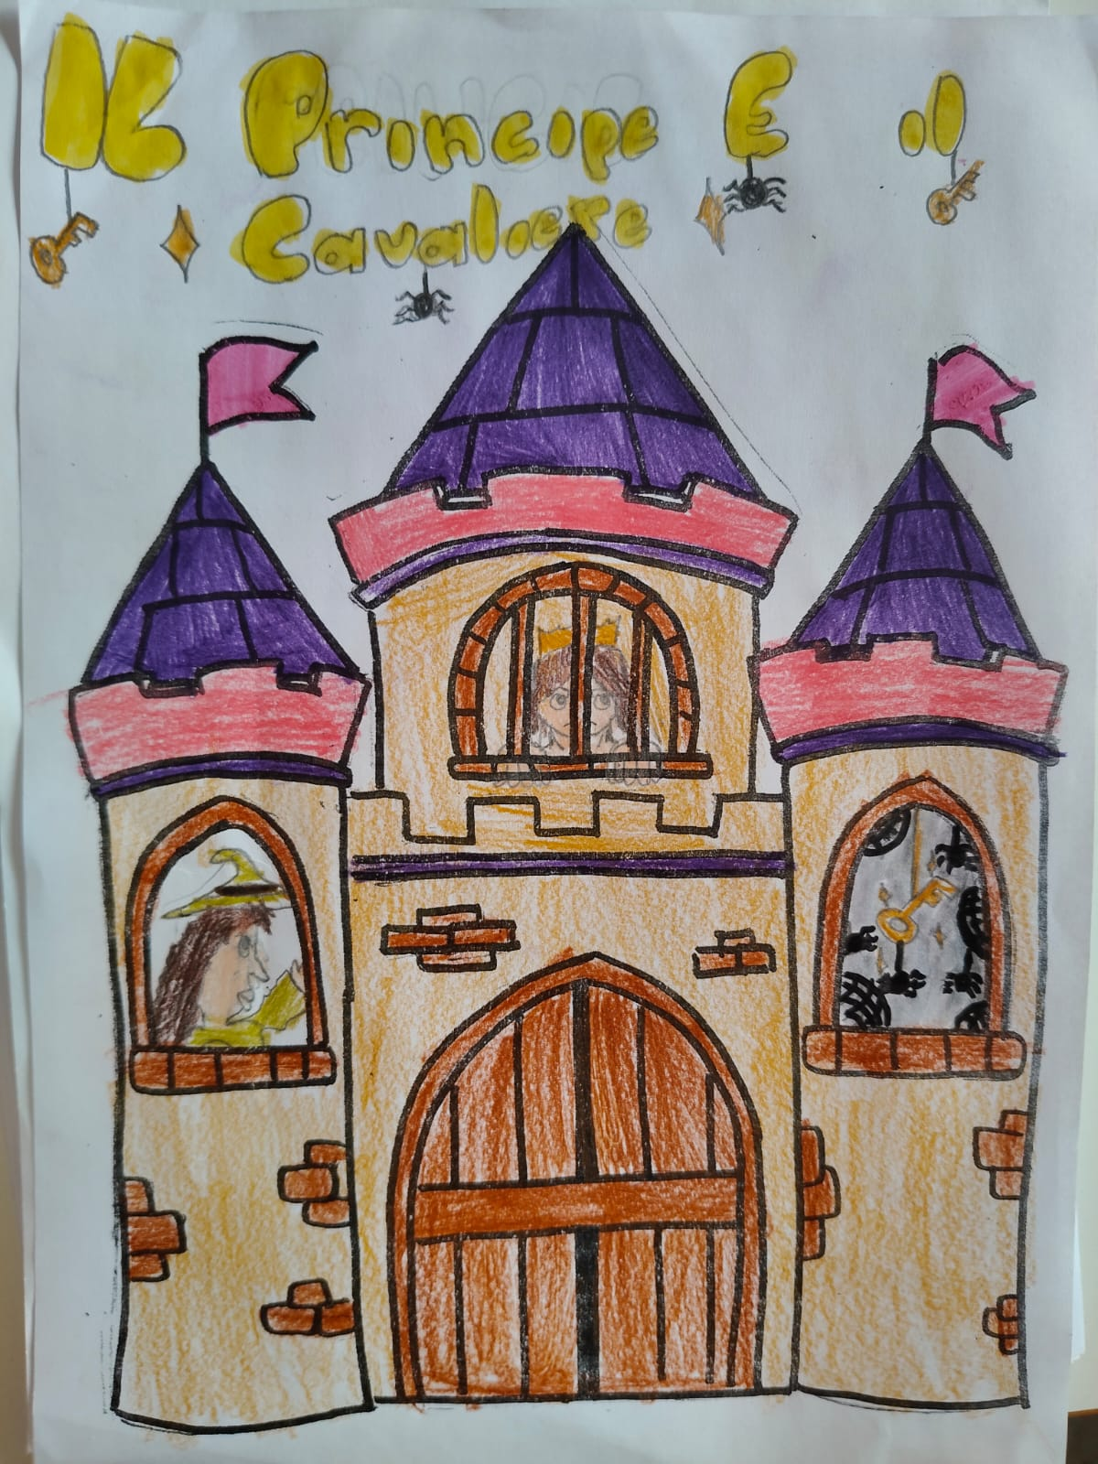
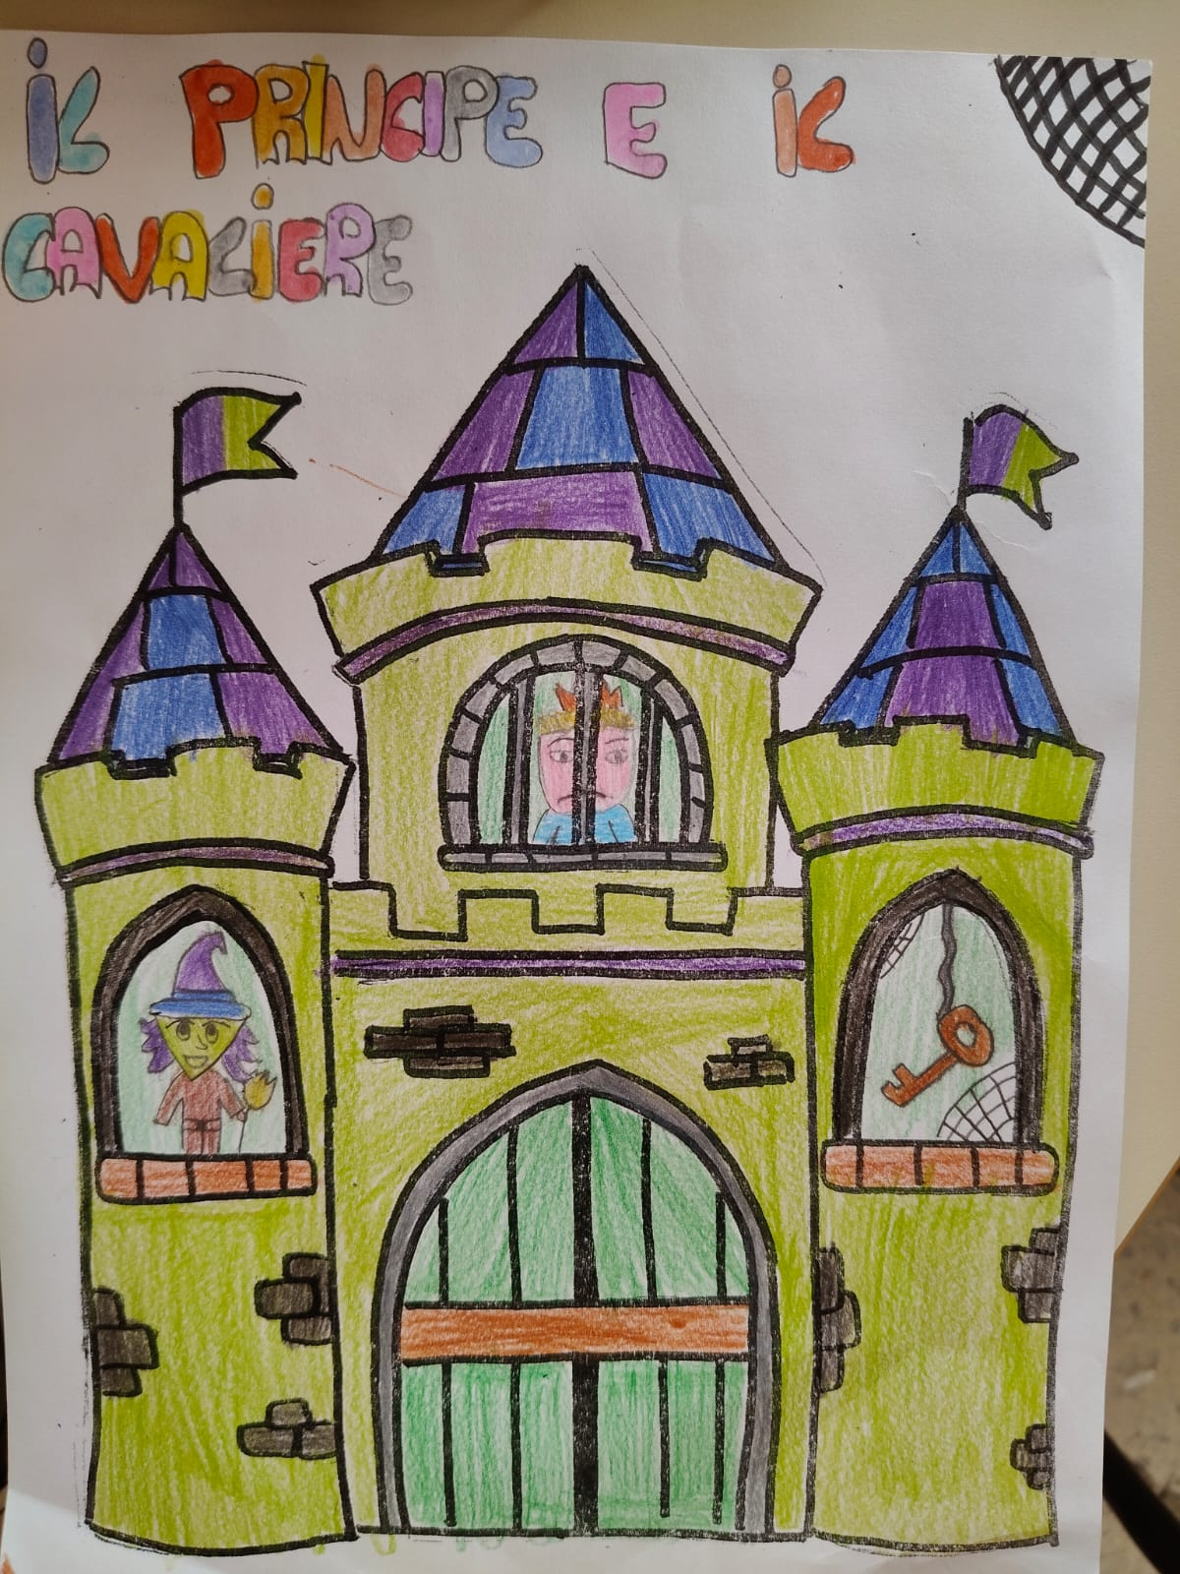
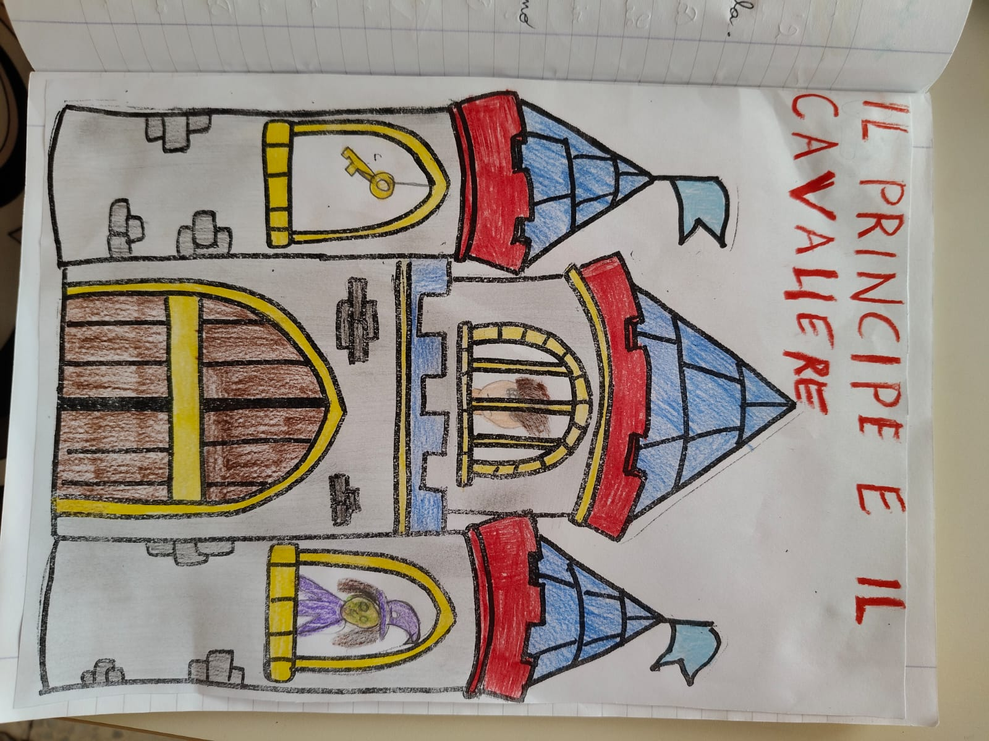

Slide 11
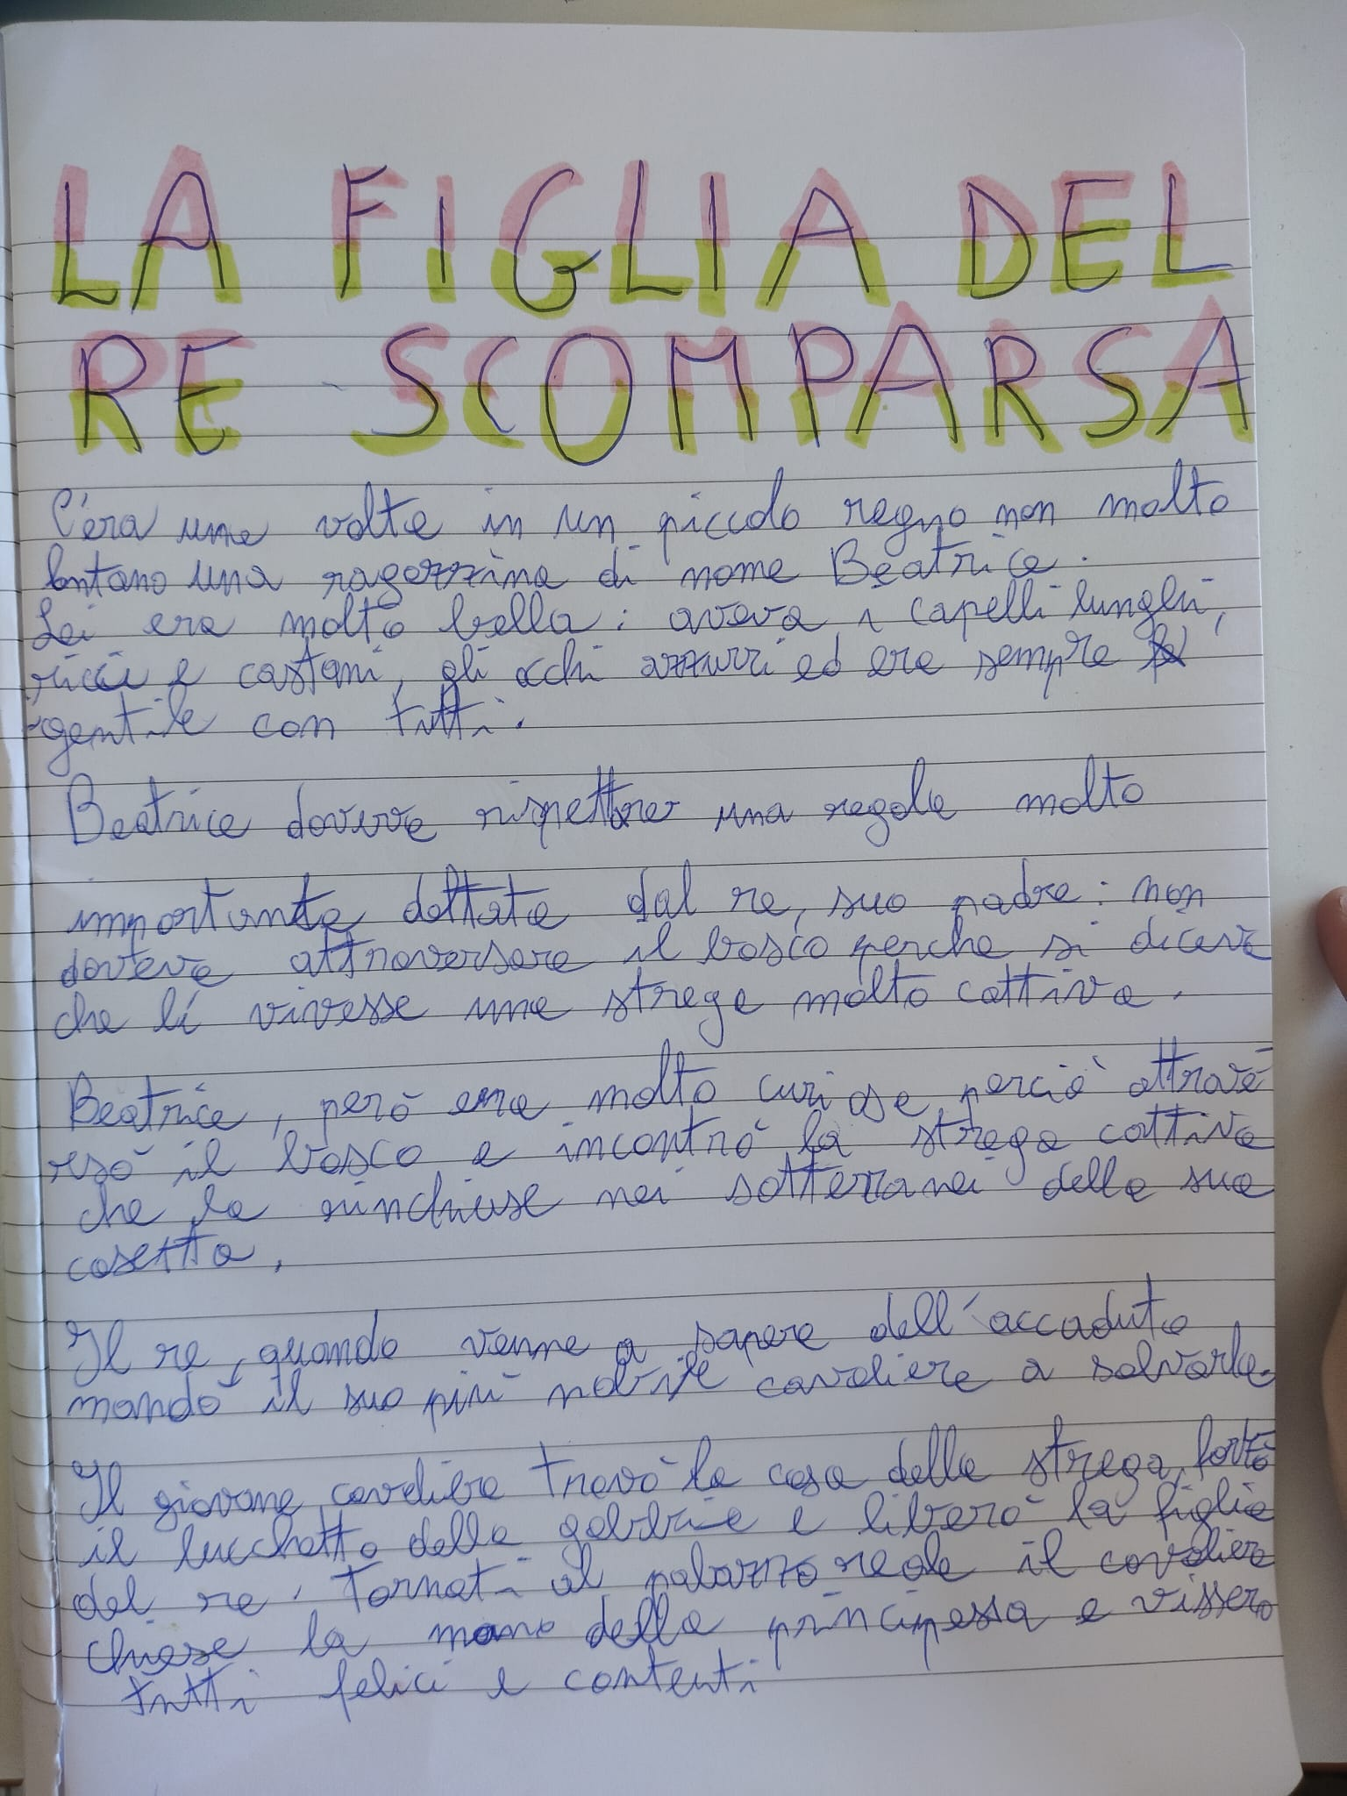
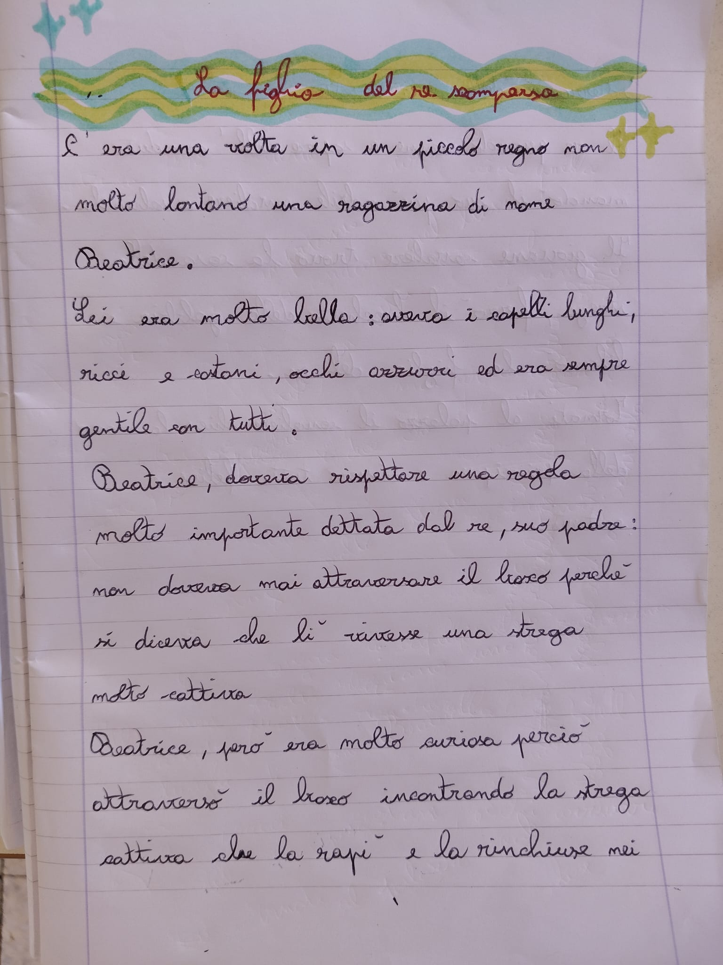
Le nostre fiabe

Slide 12
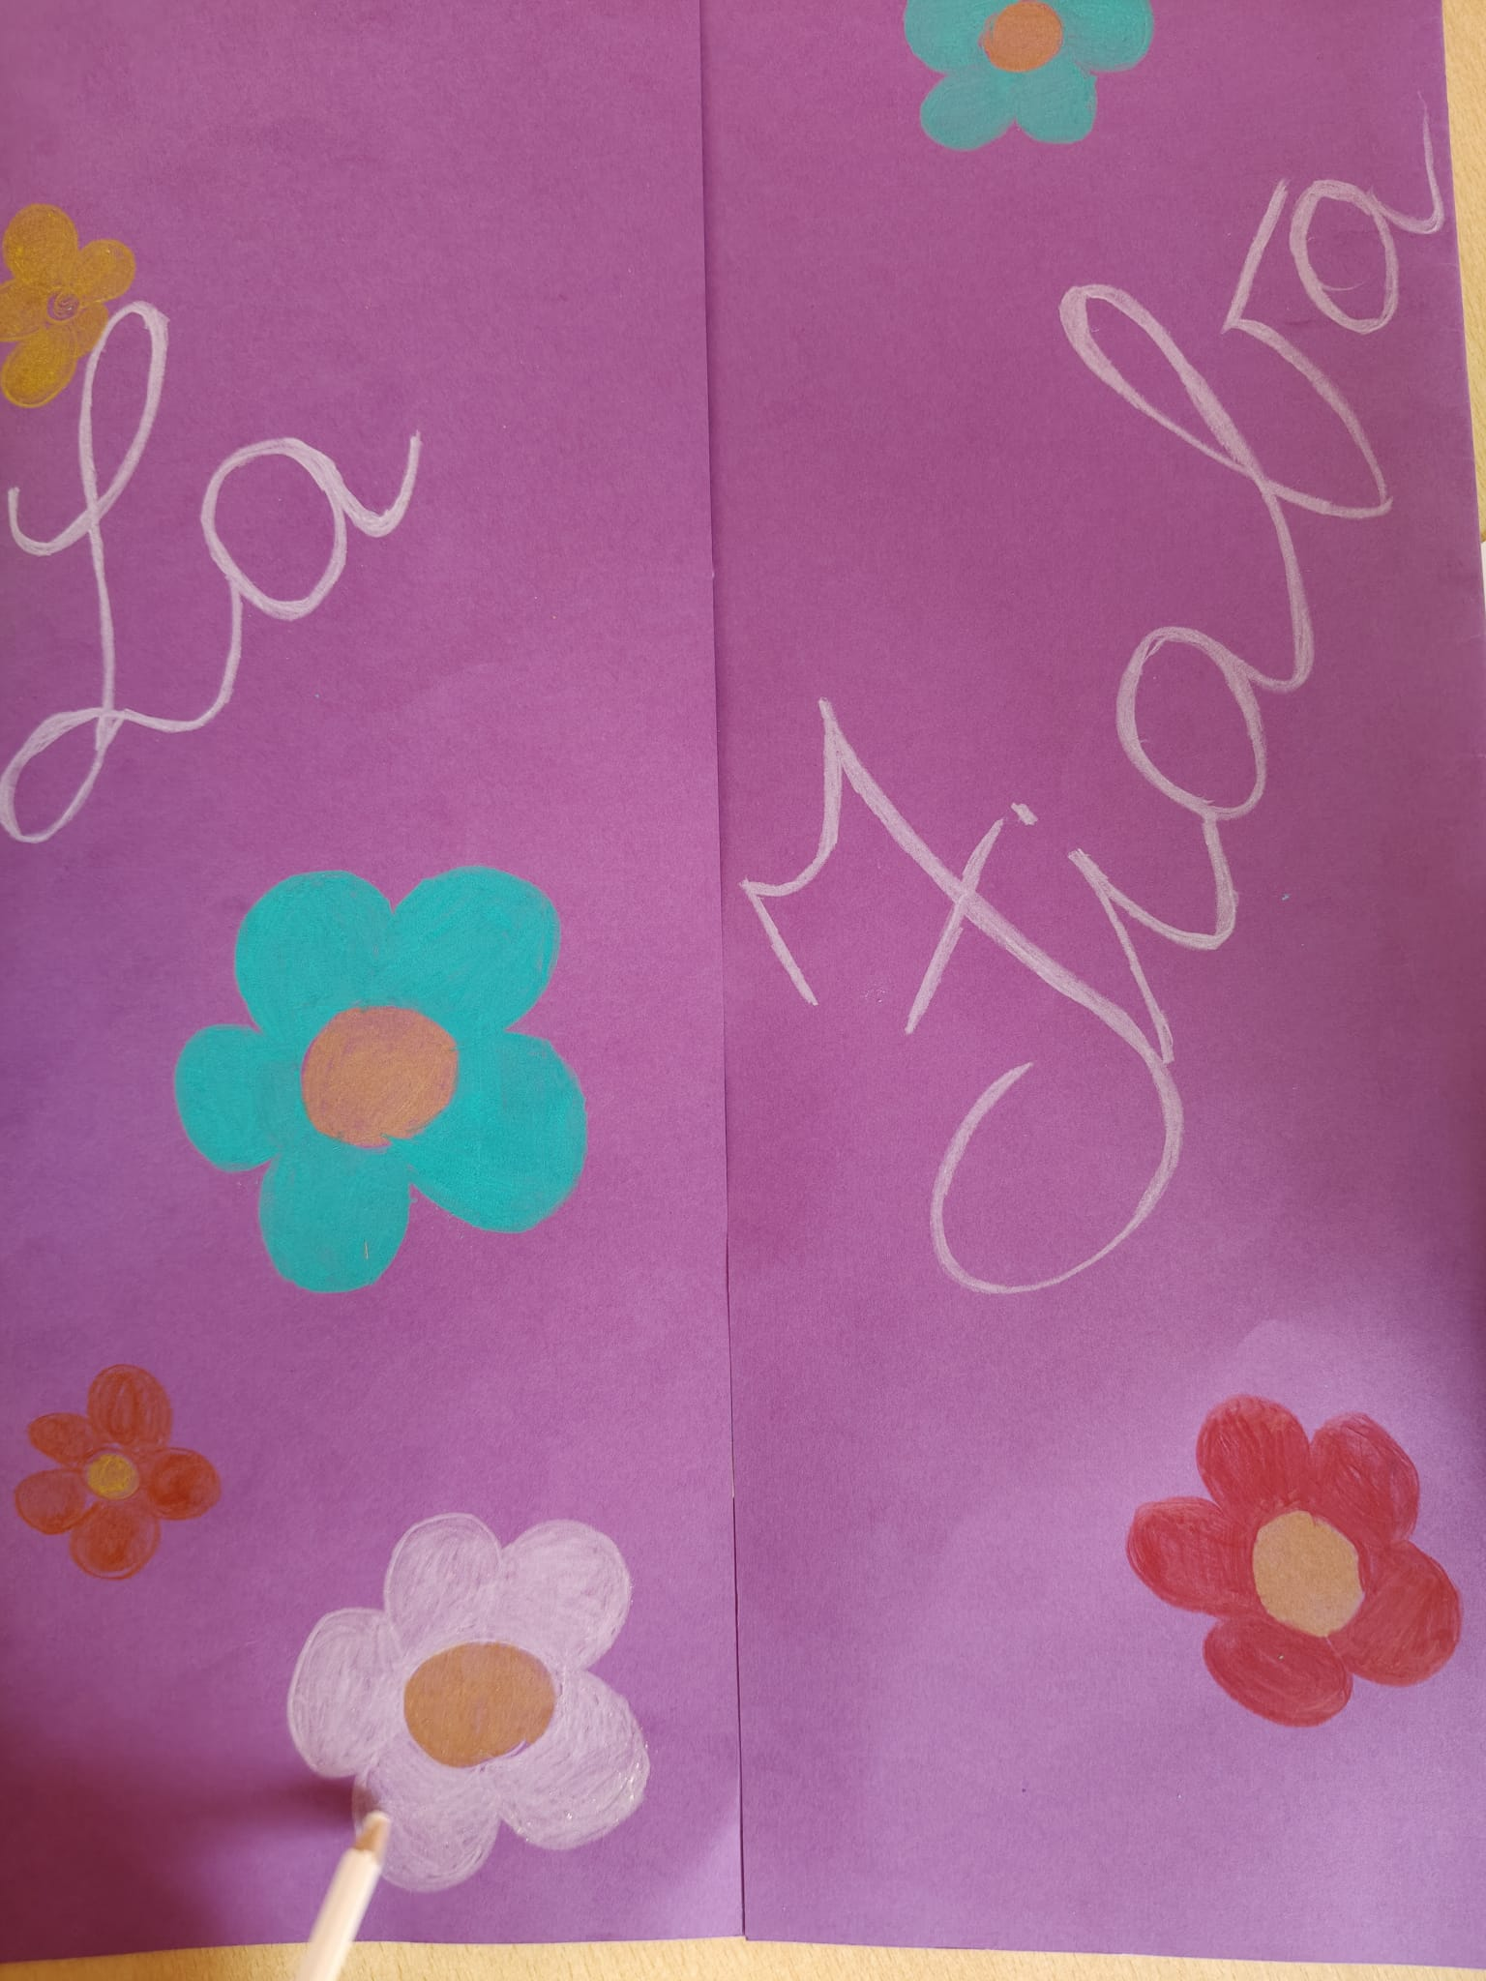
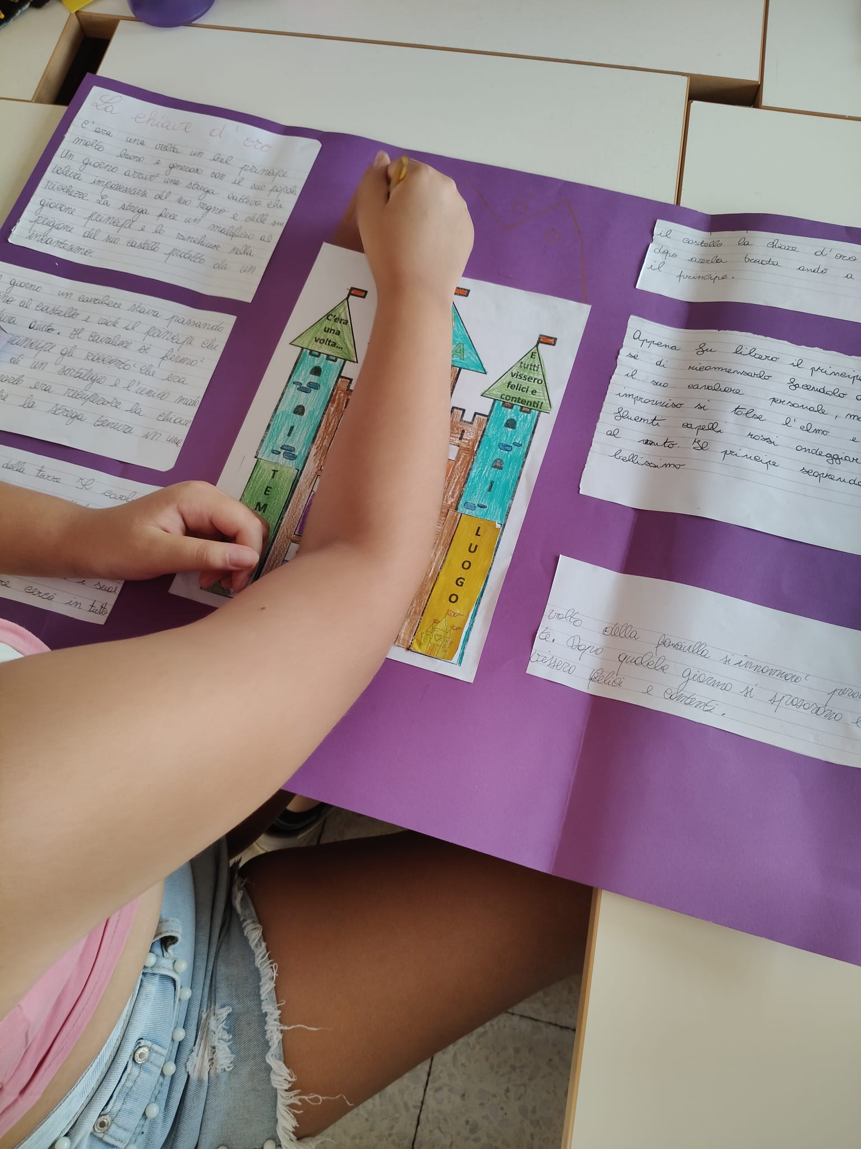
Lapbook delle fiabe

Slide 13
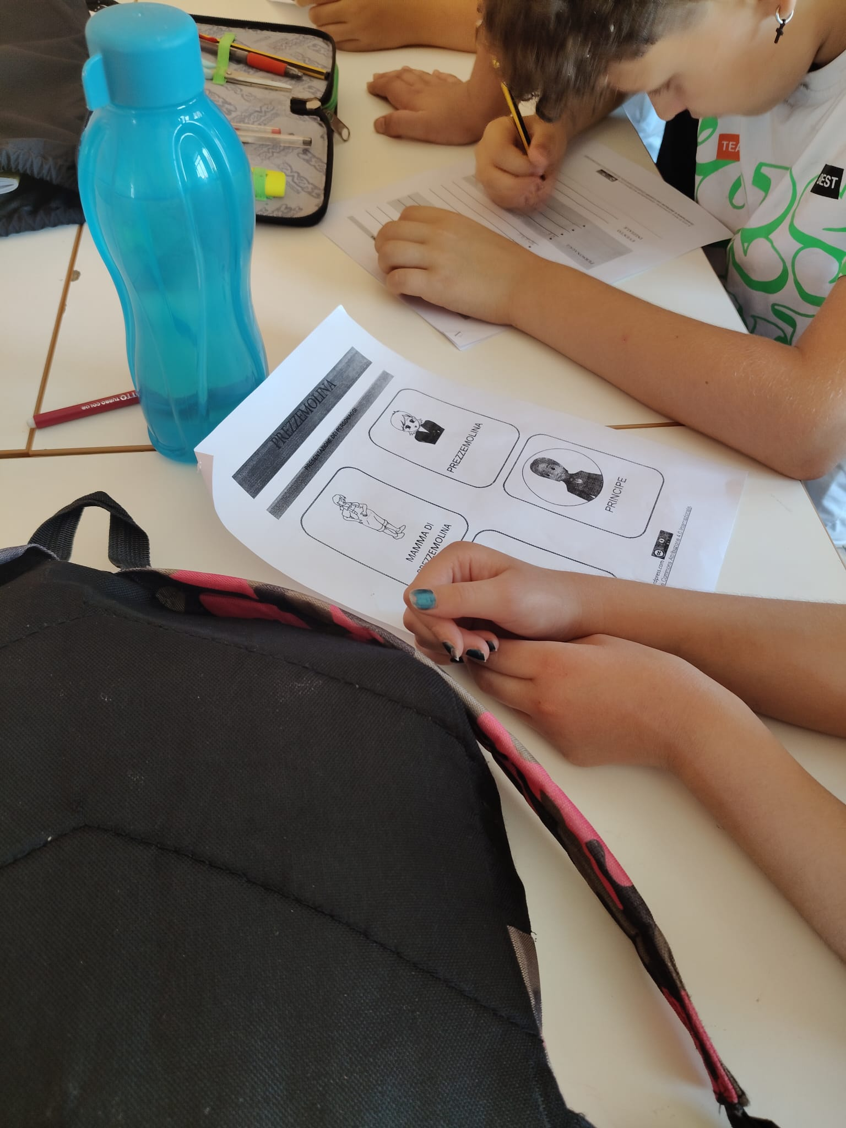
Verificando …

Slide 14
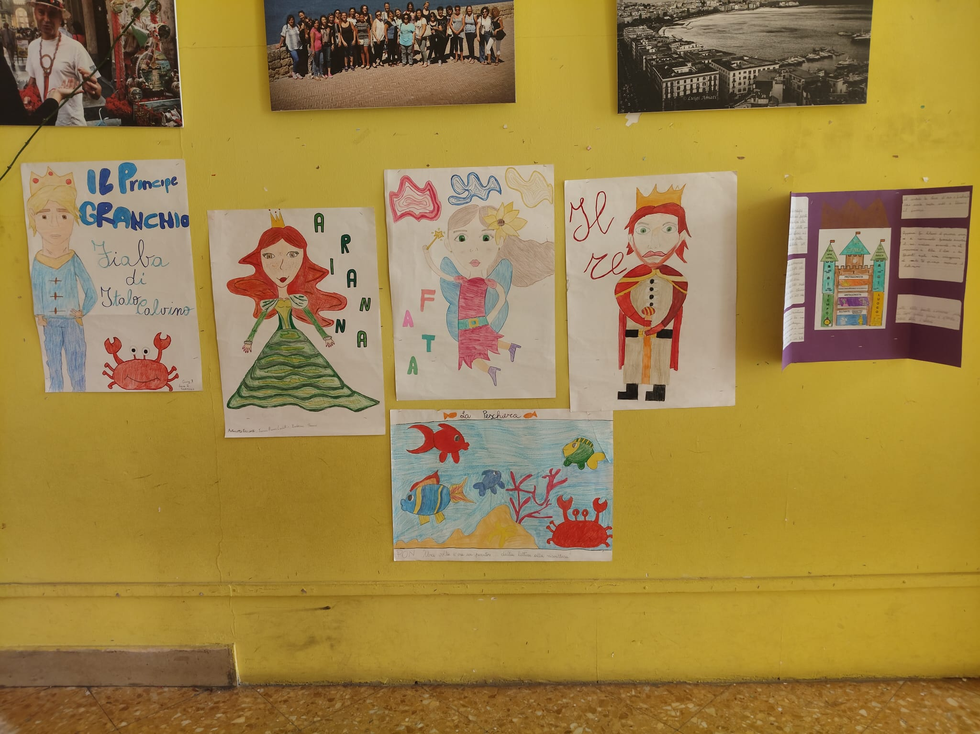
Fiaba di Italo Calvino «Il principe granchio».

Slide 15
…e vissero felici e contenti!
I.C .3 Ponte Siciliano Pomigliano d’Arco
Dirigente Prof. Filomena Maria Favicchio
Esperto Giovanna D’Apice
Tutor Emilia Anna Maria Sposito

